Slide 1

राष्ट्रिय जनगणना २०७८
प्रदेशस्तरीय मुख्य प्रशिक्षक तालिम
मितिः २०७७ चैत ११
मुख्य प्रश्नावलीः पारिवारिक खण्डको
प्रश्न नं. १४ देखि १७ सम्म
तथा
व्यक्तिगत खण्ड (महल १ देखि ११ सम्म)
1

Slide 2


प्रस्तुतिका
विषय
मुख्य प्रश्नावलीः पारिवारिक खण्ड (प्रश्न १४ देखि १७)
मुख्य प्रश्नावलीः व्यक्तिगत खण्ड (प्रश्न १ देखि ११)
2

Slide 3
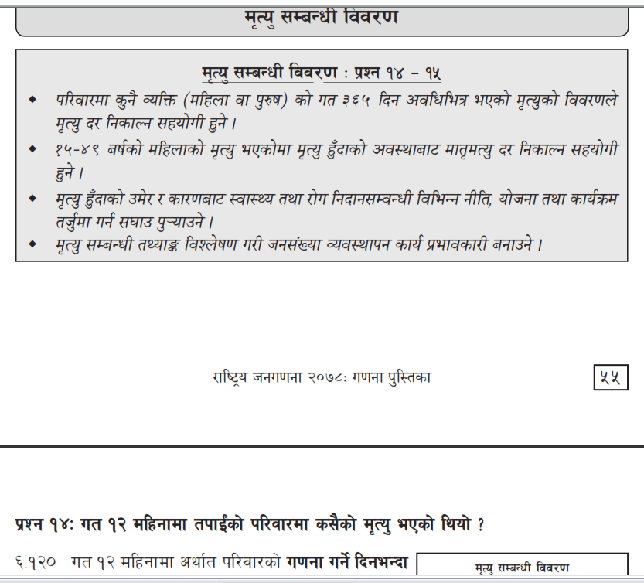

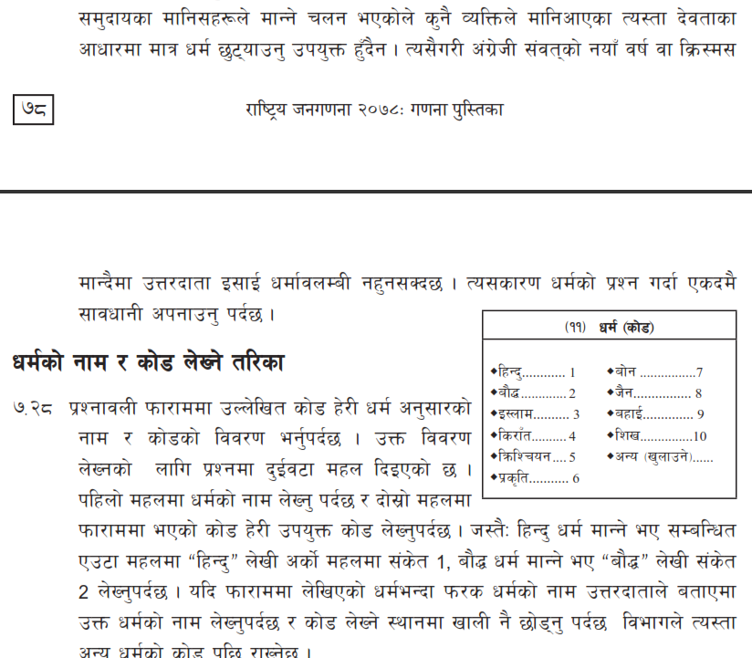
सन्दर्भ सामाग्री
गणना पुस्तिकाको अनुच्छेद ६.१२० देखि ६.१५७ सम्म
गणना पुस्तिकाको अनुच्छेद ७.१ देखि ७.२८ सम्म

Slide 4
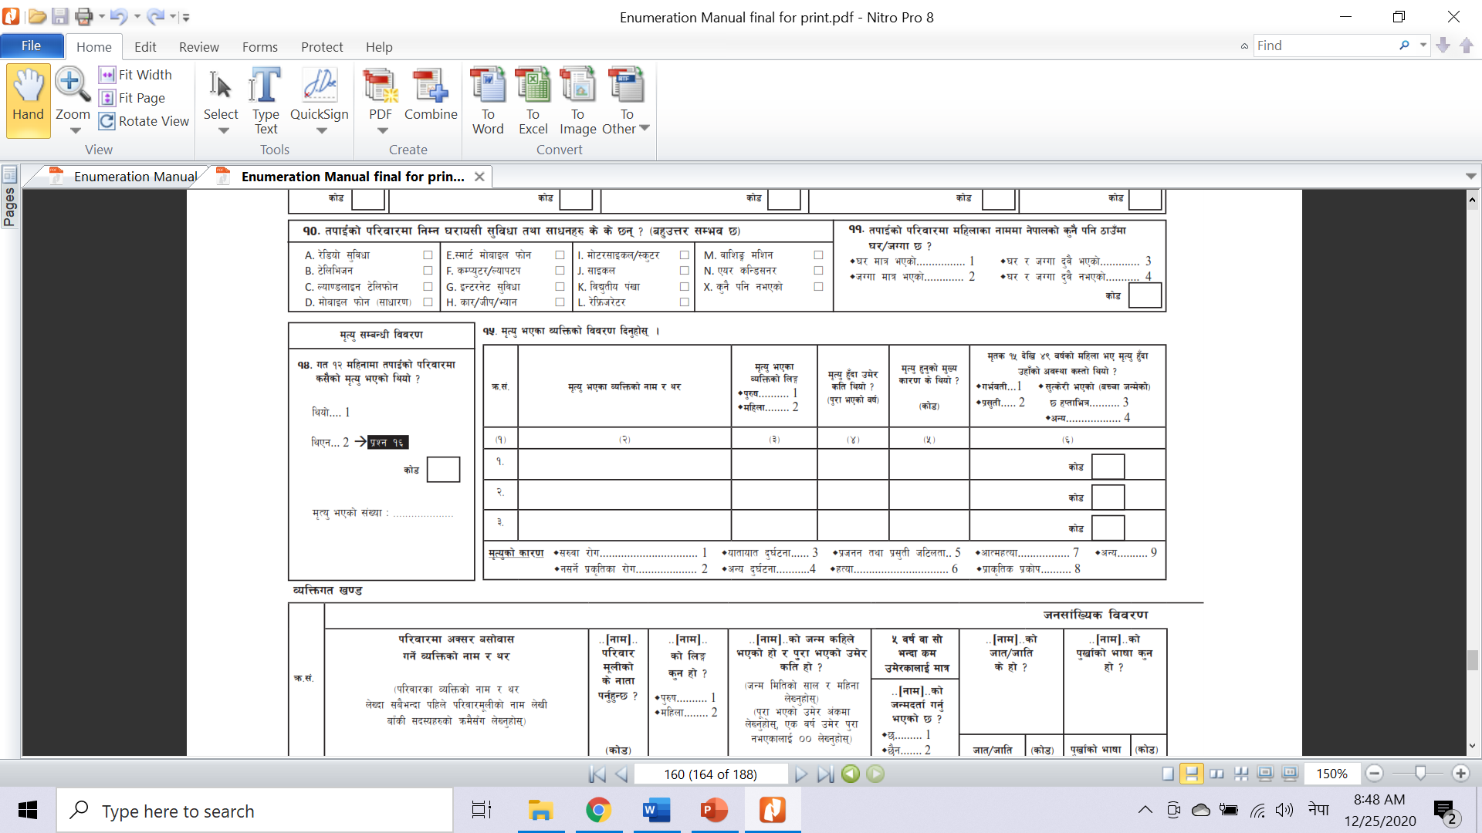
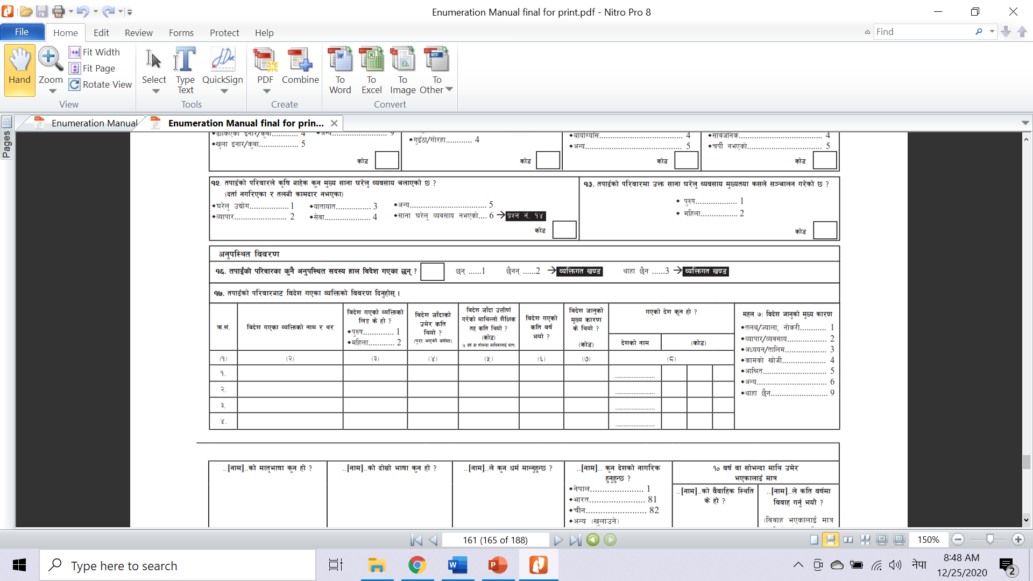

मृत्यु सम्बन्धी विवरण (प्रश्न १४ र १५)
अनुपस्थित विवरण (प्रश्न १६ र १७)
पारिवारिक खण्ड
प्रश्न १४ देखि प्रश्न १७
4

Slide 5
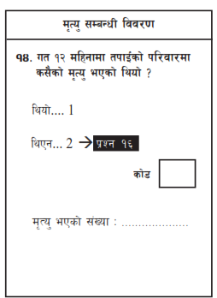
प्रश्न १४ गत १२ महिनामा तपाईंको परिवारमा कसैको मृत्यु भएको थियो ?
  गणना हुने दिन भन्दा ३६५ दिन अघि परिवारमा कसैको मृत्यु भएको भए कोड 1 लेखी मृत्यु भएको जम्मा संख्या लेख्नुपर्दछ ।
  उक्त अवधिमा कसैको मृत्यु नभएको भए कोड 2 लेखी प्रश्न १६ सोध्नुपर्दछ ।
  मृत्यु सम्बन्धी विवरण संवेदनशील विषय भएको हुनाले विशेष ध्यान दिनुपर्दछ ।
  उदाहरणः गणना भएको दिन २०७८ असार ६ गते हो भने मृत्यु सम्बन्धी विवरण २०७७ असार ६ गते देखि २०७८ असार ५ गतेसम्मको सन्दर्भ समय लिनु पर्दछ ।
1
2
क्रमशः
5

Slide 6
प्रश्न १४ गत १२ महिनामा तपाईंको परिवारमा कसैको मृत्यु भएको थियो ?
  परिवारका कुनै महिलाबाट जिउँदो बच्चा जन्म भई जन्मेको केही समयपछि वा जन्मिनासाथ नै मृत्यु भएको भए पनि त्यस परिवारका सदस्यको मृत्यु भएको मानी कोड 1 लेख्नुपर्दछ ।
  तर मृत जन्मेको बच्चाको विवरण लिनु हुदैन ।
  अपाङ्गता भएका व्यक्तिको मृत्यु, साना बालबालिकाको मृत्यु तथा अन्य केही मृत्युका बारेमा परिवारले नभन्न सक्ने सम्भावनालार्इ ध्यानमा राखेर सावधानी पुर्वक विवरण संकलन गर्नुपर्दछ ।
6

Slide 7
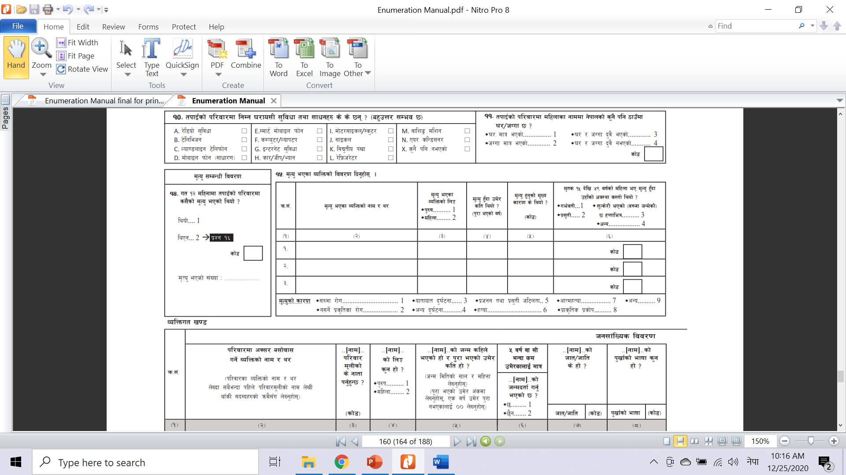
प्रश्न १५ मृत्यु भएका व्यक्तिको विवरण दिनुहोस् ।
  प्रश्न नं. १४ मा गणनाको दिनभन्दा अघि एक वर्षभित्र परिवारको कुनै सदस्यको मृत्यु भएको भए मृत्यु भएका व्यक्तिको विस्तृत विवरण संकलन गर्नुपर्दछ ।
7

Slide 8
प्रश्न १५ को मृत्यु भएका व्यक्तिको विवरण संकलन गर्दा विशेष ध्यान दिनुपर्ने कुराहरू
  एउटा प्रश्नावलीमा परिवारको ३ जनासम्मको मृत्यु सम्बन्धी विवरण भर्न सकिन्छ ।
  तीन जना भन्दा बढीको मृत्यु भएको रहेछ भने अर्को प्रश्नावलीको यहि महलमा लेख्नुपर्दछ ।यस्तो अवस्थामा अर्को प्रश्नावलीका अरु प्रश्नहरु भर्नु पर्दैन र तेर्सो धर्कोले काट्नु पर्दछ ।
  जन्मने बित्तिकै वा जन्मेको एक बर्ष भित्रमा भएको मृत्युको विवरण नभन्ने सम्भावना हुन्छ ।
  कहिलेकाँहि एउटै व्यक्तिको मृत्युको विवरण एक भन्दा बढी परिवारबाट टिपाउने सम्भावना पनि हुन्छ । जस्तैः आमा वा बाबुको मृत्युको विवरण छुट्टिएर बसेका छोराहरू सबैले टिपाउने सम्भावना हुन्छ । यस्तो अवस्थामा मृतक व्यक्ति जुन परिवारमा अक्सर बसेका थिए त्यही परिवारबाट मात्र विवरण संकलन गर्नुपर्दछ ।
8

Slide 9
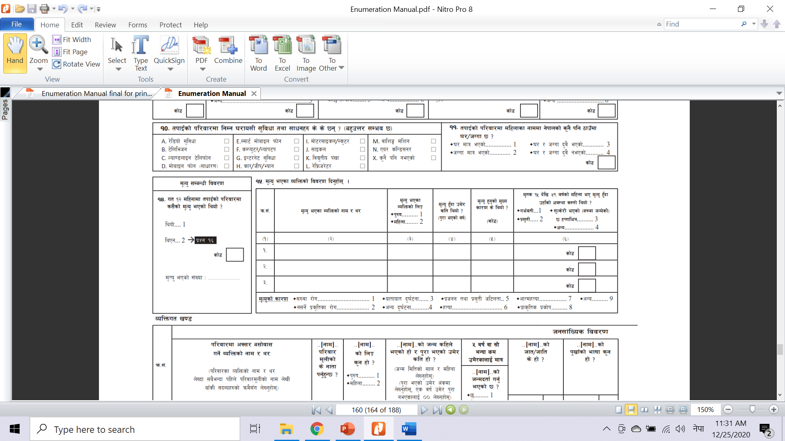
प्रश्न १५ मृत्यु भएका व्यक्तिको विवरण लेख्ने तरिका
  महल २ मृत्यु भएका व्यक्तिको नाम थरः मृतकको नाम थर लेख्नुपर्दछ ।
  महल ३ मृत्यु भएका व्यक्तिको लिङ्गः मृतक पुरूष भए कोड 1 र महिला भए कोड 2 लेख्नुपर्दछ ।
  महल ४ मृत्यु हुँदा पुरा भएको उमेरः मृतकको मृत्यु हुँदा पुरा गरेको उमेर बर्षमा लेख्नुपर्दछ।
  एक बर्ष नपुगी मृत्यु भएका बाल बालिकाको उमेर 00 लेख्नुपर्दछ ।
उदाहरण
शीवा हमाल
2
31
शिशु मृत्यु
1
00
नामाकरण नभएका शिशुको हकमा ×शिशु मृत्यु× लेख्नुपर्दछ ।
क्रमशः
9

Slide 10
प्रश्न १५ मृत्यु भएका व्यक्तिको विवरण लेख्ने तरिका
  महल ५ मृत्यु हुनुको कारणः प्रश्न १५ को तलपट्टी मृत्यु हुनुको कारण र कोडहरू दिइएको छ ।
  सरूवा रोगले मृत्यु भएको भए कोड 1,
  नसर्ने रोगले मृत्यु भएको भए कोड 2,
  यातायात दुर्घटनाले मृत्यु भएको भए कोड 3,
  अन्य दुर्घटनाले मृत्यु भएको भए कोड 4,
  प्रजनन् तथा प्रसुती जटिलताले मृत्यु भएको भए कोड 5,
  हत्या भएको भए कोड 6, आत्महत्या भएको भए कोड 7,
  प्राकृतिक प्रकोपका कारणले मृत्यु भएको भए कोड 8 र
  अन्य कारणले मृत्यु भएको भए कोड 9 लेख्नुपर्दछ ।
उदाहरण
शीवा हमाल
2
31
5
शिशु मृत्यु
1
00
1
क्रमशः
10

Slide 11
प्रश्न १५ मृत्यु भएका व्यक्तिको विवरण लेख्ने तरिका
  महल ६ मृतक १५ देखि ४९ वर्षको महिला भए मृत्यु हुँदा उहाँको अवस्था कस्तो थियो ?
  गर्भवती ...1 प्रसुती ...2 सुत्केरी भएको (बच्चा जन्मेको) छ हप्ता भित्र ...3 अन्य ...4
  कुनै परिवारमा १५–४९ वर्षका महिलाको गत ३६५ दिनमा जुनसुकै कारणले मृत्यु भएको रहेछ भने मृत्यु हुँदा निज महिलाको अवस्था कस्तो थियो भन्ने प्रश्नको उत्तर यो महलमा राम्रोसँग सोधी लेख्नुपर्दछ ।
  मृतक पुरूष भएमा वा १५ बर्ष मुनिका र ४९ बर्ष माथिका महिला भएमा यो प्रश्न सोध्नु पर्दैन ।
उदाहरण
शीवा हमाल
2
31
5
1
शिशु मृत्यु
1
00
1
क्रमशः
11

Slide 12

प्रश्न १५ मृत्यु भएका व्यक्तिको विवरण लेख्ने तरिका
  महल ६ मृतक १५ देखि ४९ वर्षको महिला भए मृत्यु हुँदा उहाँको अवस्था कस्तो थियो ?
  गर्भवती ...1
  गर्भधारण भएपछि सुत्केरी व्यथा शुरू नभएसम्म वा खेर नगएको वा गर्भपतन नभए वा नगराए सम्मको अवधिमा मृत्यु भएको भए कोड 1 लेख्नुपर्दछ ।
  प्रसुती ...2
  सुत्केरी व्यथा शुरू भएपछि मृत वा जीवित शिशु जन्म भई बाहिर ननिस्केसम्म वा गर्भपतन गराउँदै वा हुँदैको अवस्थामा मृत्यु भएको भए कोड 2 लेख्नुपर्दछ ।
उदाहरण
शीवा हमाल
2
31
5
1
शिशु मृत्यु
1
00
1
क्रमशः
12

Slide 13
प्रश्न १५ मृत्यु भएका व्यक्तिको विवरण लेख्ने तरिका
  महल ६ मृतक १५ देखि ४९ वर्षको महिला भए मृत्यु हुँदा उहाँको अवस्था कस्तो थियो ?
  सुत्केरी भएको (बच्चा जन्मेको) छ हप्ता भित्र ...3
  जीवित वा मृत शिशु जन्म भएको वा गर्भ खेर गएको वा गर्भपतन गराएको वा गर्भावस्था समाप्त भएको ६ हप्ता (४२ दिन) भित्रको अवस्थामा मृत्यु भएको भए कोड 3 लेख्नुपर्दछ ।
  अन्य ...4
  गर्भ नै नरहेको अवस्था वा बच्चा जन्मेको (सुत्केरी भएको) वा गर्भ खेर गएको वा गर्भपतन गराएको वा गर्भावस्था समाप्त भएको ६ हप्ता (४२ दिन) पछिको अवस्थामा मृत्यु भएको भए कोड 4 लेख्नुपर्दछ ।
13

Slide 14
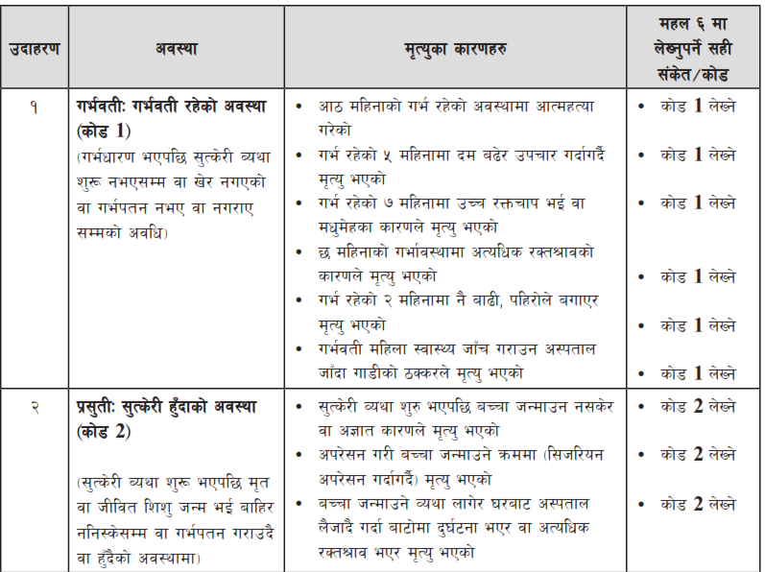
१५ – ४९ का महिलाको मृत्युको अवस्था, कारण सहित उदाहरण
गणना पुस्तिका पृष्ठ ६२
क्रमशः
14

Slide 15
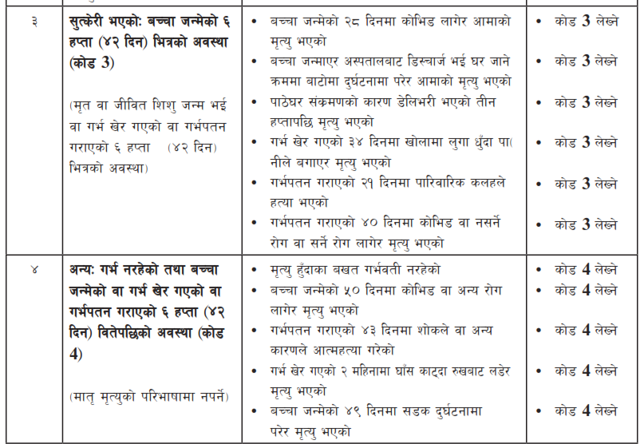
१५ – ४९ का महिलाको मृत्युको अवस्था, कारण सहित उदाहरण
गणना पुस्तिका पृष्ठ ६२
15

Slide 16
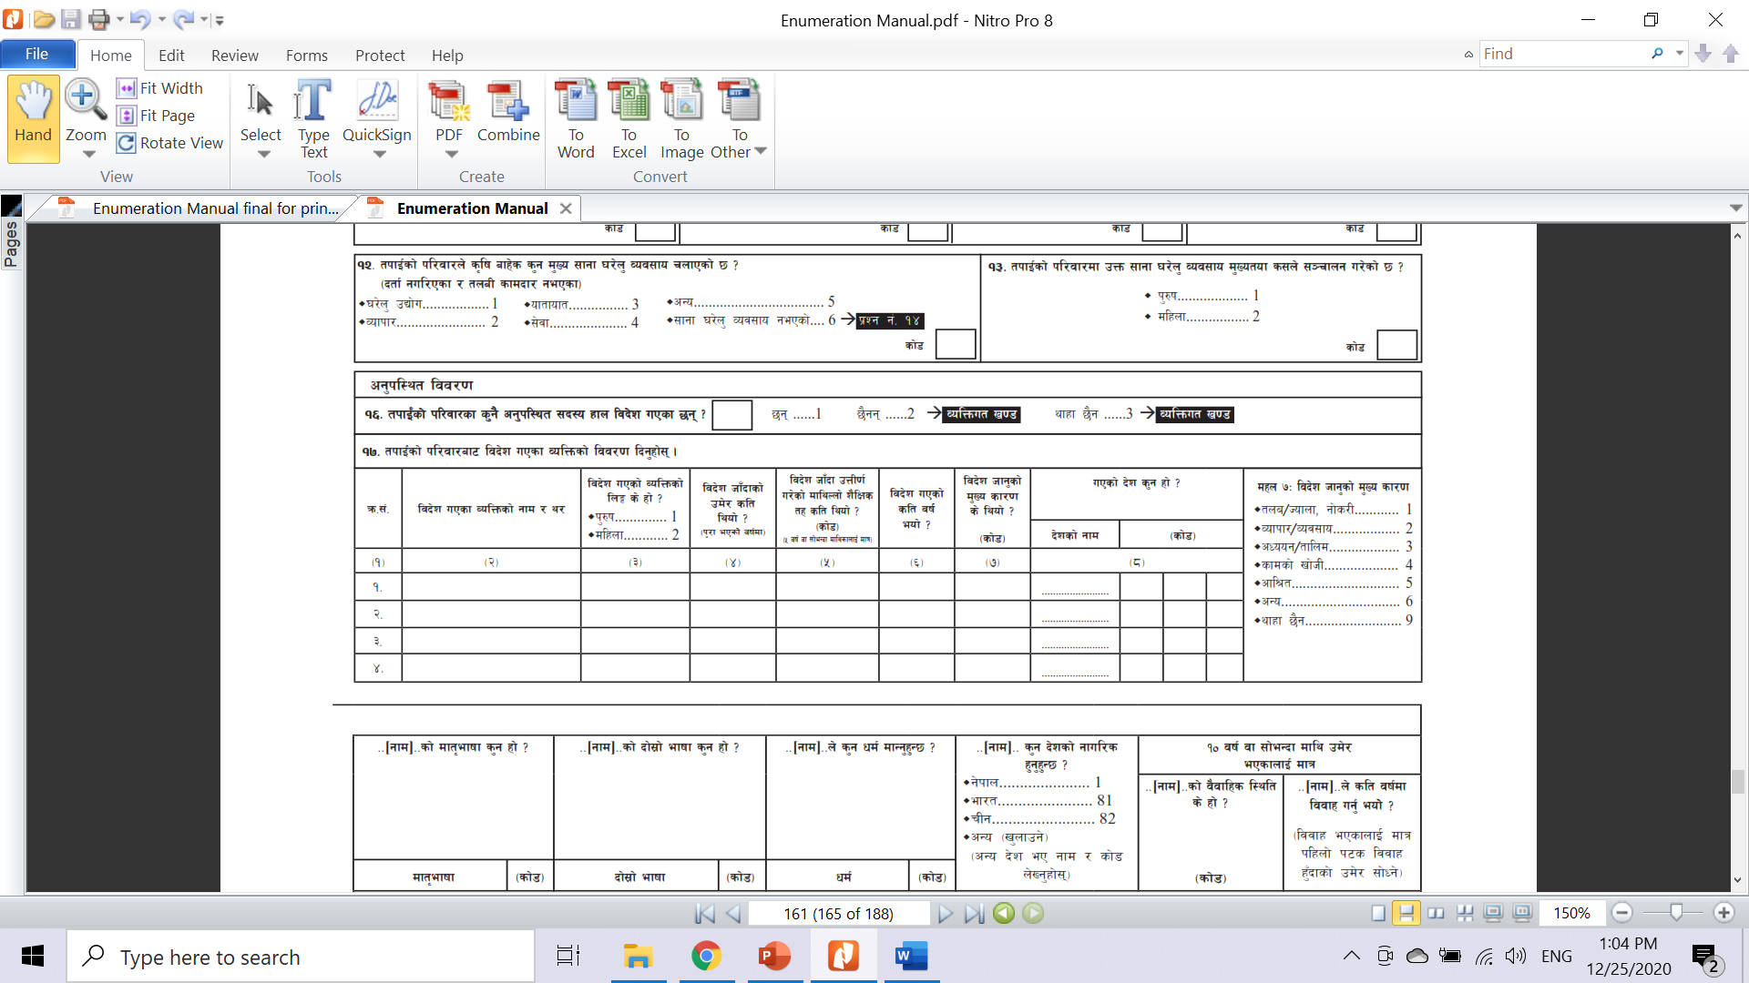
प्रश्न १६ तपाईंको परिवारका कुनै अनुपस्थित सदस्य हाल विदेश गएका छन् ?
  परिवारबाट छुट्टी भिन्‍न नभएका र परिवारमा पुनः फर्कि आउने सम्भावना भएका कुनै सदस्य विदेशमा अक्सर बसोवास गरेका भए त्यस्ता व्यक्तिलार्इ अनुपस्थित सदस्य हाल विदेश गएका भनी बुझ्नुपर्दछ ।
  परिवारमा अनुपस्थित (विदेश गएका) अन्तर्गत निम्न दुई सर्त पूरा भएको हुनु पर्दछः–
  १) अनुपस्थित व्यक्ति विदेश जाँदाको बखत परिवारको सदस्य भएको हुनुपर्दछ ।
  २) विदेशबाट फर्कने सम्भावना भएको र फर्कदा सोही परिवारको सदस्य हुनुपर्दछ ।
16

Slide 17
विदेश गएका व्यक्तिलार्इ अनुपस्थित व्यक्तिको रुपमा गणना गर्ने वा नगर्ने ?
  क) भर्खर केही दिन अघि मात्र विदेश गएको भए पनि लामो पढाई वा रोजगारीको लागि गएको भए “अनुपस्थित” सदस्य मान्नु पर्दछ ।
  ख) विदेशमा नागरिकता, डिभी, पिआर आदि लिई बसोबास गरेका व्यक्तिहरूलाई अनुपस्थितमा जनाउनु हुदैन ।
  ग) परिवारमा अनुपस्थित व्यक्तिको विदेशमा गएर विवाह गरेको वा विदेशमा छोराछोरी जन्मेका भए विदेशमा विवाह गरी थप भएका श्रीमान् श्रीमती र छोराछोरी विदेश गएका व्यक्तिमा गणना गर्नुहुँदैन ।
क्रमशः
17

Slide 18
विदेश गएका व्यक्तिलार्इ अनुपस्थित व्यक्तिको रुपमा गणना गर्ने वा नगर्ने ?
  घ) छोटो अवधिका लागि विदेशमा तीर्थयात्रा, औषधोपचार, पर्यटन/भ्रमण, छोटो अवधिको उद्योग व्यापार आदिका सिलसिलामा गएका भए “विदेश गएको” मा उल्लेख हुदैन ।
  ङ) जनगणनाको समयमा विदेशस्थित नेपाली कूटनीतिक नियोग तथा दुतावासहरूमा काम गर्ने नेपालीहरूको विदेश गएका व्यक्तिहरूको रुपमा गणना गर्नुहुँदैन ।
  च) ती व्यक्तिहरूको गणना नेपालमा अक्सर बसोबास गरेका परिवार सरह मानी e-Census मार्फत गरिनेछ ।
18

Slide 19
विदेश गएका अनुपस्थित व्यक्तिको विवरण संकलन गर्दा ध्यान दिनुपर्ने कुरा
  क) प्रश्नावलीको परिचयात्मक खण्डमा अनुपस्थित (विदेश गएको) अन्तर्गत संकलित विवरण र यस प्रश्नमा संकलित विवरण दुरूस्त मिल्नुपर्दछ ।
  ख) केही देशहरूमा रोजगार अनुमति नभएता पनि कतिपय व्यक्तिहरू गएका हुन सक्दछन् र यस्ता व्यक्तिहरूको विवरण परिवारले लुकाउने सम्भावना पनि हुने तर्फ गणकले विशेष ध्यान पुर्याउनु पर्दछ ।
19

Slide 20
प्रश्न १६ तपाईंको परिवारका कुनै अनुपस्थित सदस्य हाल विदेश गएका छन् ?
  परिवारमा अनुपस्थित (विदेश गएका) व्यक्ति भएमा सम्बन्धित कोठामा कोड 1 लेख्नुपर्दछ ।
  परिवारमा अनुपस्थित (विदेश गएका) व्यक्ति नभएमा सम्बन्धित कोठामा कोड 2 लेख्नुपर्दछ ।
  परिवारमा अनुपस्थित व्यक्ति विदेश गए नगएको थाह नभएमा सम्बन्धित कोठामा कोड 3 लेख्नुपर्दछ ।
  यदि परिवारमा विदेश गएका व्यक्ति छैनन् वा थाहा छैन भने प्रश्न १७ सोध्नु पर्दैन ।
  उदाहरणः कुनै परिवारको एकजना सदस्य कतारमा काम गर्न गएका रहेछन् भने निम्नानुसार लेख्नुपर्दछ ।
1
20

Slide 21

प्रश्न १७ तपाईंको परिवारबाट विदेश गएका व्यक्तिको विवरण दिनुहोस् ।
  यो प्रश्न परिवारका कुनै अनुपस्थित सदस्य हाल विदेश गएका छन् भने मात्र सोध्नु पर्दछ ।
  अर्थात् प्रश्न १६ को विवरणमा कोड 1 हुने परिवारलार्इ मात्र यो प्रश्न सोध्नु पर्दछ ।
  परिवारबाट विदेश गएका ४ जना व्यक्तिलार्इ पुग्ने गरी प्रश्नावलीमा लहरहरू राखिएका छन् ।
  चार जनाभन्दा बढी व्यक्ति विदेश गएका भए अर्को प्रश्नावलीको यही महलमा विवरण भर्नुपर्दछ । यस्तो अवस्थामा अर्को प्रश्नावलीका अरु प्रश्नहरु भर्नु पर्दैन र तेर्सो धर्कोले काट्नु पर्दछ ।
21

Slide 22
परिवारबाट विदेश गएका व्यक्तिको विवरण भर्ने तरिका
क्रमशः
  महल २ मा विदेश गएका व्यक्तिको नाम थर, महल ३ मा लिङ्ग र महल ४ मा विदेश जाँदाको उमेर बर्षमा लेख्नुपर्दछ ।
  उमेरको लेख्दा यदि व्यक्ति विदेशबाट छुट्टीमा आउने जाने गरेको भए पहिलो पटक गएको बेलाको र विदेशबाट काम छाडी वा अन्य कारणले फर्केर केही समय बसी पुनः विदेश गएकोमा पछिल्लो बेलाको उमेर लेख्नुपर्दछ ।
हरि रार्इ
1
30
22

Slide 23
परिवारबाट विदेश गएका व्यक्तिको विवरण भर्ने तरिका
  महल ५ मा विदेश जाँदा उत्तिर्ण गरेको माथिल्लो शैक्षिक तहको कोड लेख्नु पर्दछ।
  शैक्षिक तह सम्बन्धी विवरण ५ वा सो भन्दा बढी उमेरका व्यक्तिलार्इ मात्र सोध्नु पर्दछ ।
  उत्तीर्ण गरेको तहको कोड व्यक्तिगत खण्डको महल १७ मा दिइएको छ ।
  महल ६ मा विदेश गएको जम्मा अवधि वर्षमा लेख्नुपर्दछ ।यसरी अवधि लेख्दा काम विशेषले आउने जाने भएमा पहिलो पटक गएदेखि र विदेशबाट फर्केर केही समय बसी पुनः विदेश गएकोमा पछिल्लो पटक गएपछि हालसम्मको अवधि लेख्नुपर्दछ ।
हरि रार्इ
1
30
13
5
क्रमशः
23

Slide 24
क्रमशः
परिवारबाट विदेश गएका व्यक्तिको विवरण भर्ने तरिका
  महल ७ मा विदेश जानुको मुख्य कारणको कोड लेख्नुपर्दछ।
  विदेश जानुको मुख्य कारणको कोड यसै प्रश्नको महल ८ पछाडि दिइएको छ ।
  तलब/ज्यालामा नोकरी गर्न गएको भए कोड 1, व्यापार/व्यवसाय गर्न गएको भए कोड 2, अध्ययन/तालिमको लागि गएको भए कोड 3, कामको खोजीमा गएको भए कोड 4, आश्रित भएर गएको भए कोड 5, अन्य कारणले गएको भए कोड 6 र विदेश जानुको कारण थाह नभएमा कोड 9 लेख्नुपर्दछ ।
हरि रार्इ
1
30
13
5
1
24

Slide 25
परिवारबाट विदेश गएका व्यक्तिको विवरण भर्ने तरिका
  महल ८ मा विदेश गएका व्यक्ति गएको देशको नाम र कोड लेख्नुपर्दछ ।
  देशहरूको नाम र कोड प्रश्नावली किताबको अन्तिम पानामा दिइएको छ ।
  कुनै व्यक्ति शुरुमा कुनै देश गएको तर हाल उक्त देश छाडी उतैबाट अन्य देशमा गएको भए शुरुमा जुन देश गएको हो सो देशको नाम लेख्नुपर्दछ ।
  तर पहिले गएको देशबाट फर्किई पुनः अर्को देश गएको भए पछिल्लो पटक गएको देशको नाम र उक्त देशको कोड लेख्नुपर्दछ
हरि रार्इ
1
30
13
5
1
अमेरिका
1
7
6
25

Slide 26
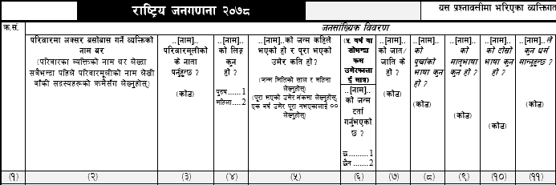
व्यक्तिगत खण्ड
प्रश्न १ देखि प्रश्न १1
26

Slide 27
महल १: क्रमसंख्या (क्र.सं.)
एउटा प्रश्नावली फाराम एउटा परिवारको लागि मात्र प्रयोग गर्नुपर्दछ ।
कुनै परिवारमा गणना गर्नुपर्ने जम्मा सदस्य ८ जना भन्दा बढी भएमा व्यक्तिगत खण्डको अर्को पानामाव्यक्तिगत विवरण भर्नु पर्दछ ।
व्यक्तिगत विवरण लेख्न परिवारका प्रत्येक सदस्यका लागि एउटा लहर (ROW) छुट्टयाइएको छ।
व्यक्तिगत खण्डमा जम्मा ३७ वटा महल छन् भने एक पानामा ८ जना व्यक्तिको नाम अट्ने तेर्सो लाइन (ROW) छन् ।
क्रमशः
27

Slide 28
महल १: क्रमसंख्या (क्र.सं.)
एक परिवारमा ८ जनासम्म सदस्य भए एउटा पेजले पुग्छ, तर परिवारमा ८ जनाभन्दा
बढी सदस्यहरू भए दोस्रो पाना प्रयोग गर्नुपर्दछ र लेखिएको क्रमसंख्या १, २, ३, .... लाई सच्याई क्रमशः ९, १०, ११ ...... गरी लेख्नुपर्छ ।
महल १ मा परिवारमा अक्सर बसोबास गर्ने ८ जना सदस्यहरूको विवरण भर्न मिल्ने गरी क्रमसंख्या १ देखि ८ सम्म ८ वटा लाइन छन् ।
परिवारका सदस्यहरू १६ जना भन्दा बढी भए एवं क्रमले तेस्रो पानामा लेखिएको
क्रमसंख्या १, २, ३, .... लाई सच्याई क्रमशः १७, १८, १९, .... गरी
लेख्नुपर्छ ।

Slide 29
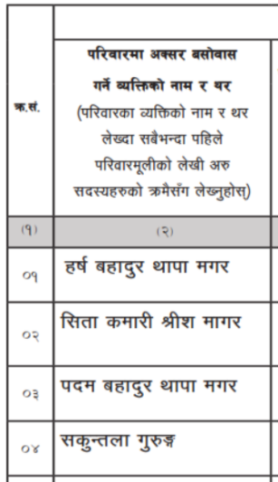
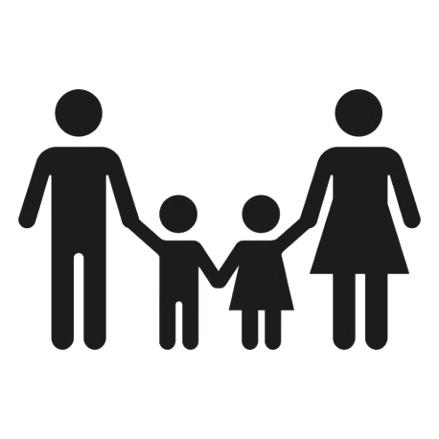
महल २: परिवारमा अक्सर बसोबास गर्ने व्यक्तिको नाम र थर
परिवारमा अक्सर बसोबास गर्ने व्यक्तिको नाम थर लेख्दा सबै भन्दा पहिला परिवारमूलीको लेखी बाँकी सदस्यहरूको क्रमैसँग पारिवारिक हाँगा अनुसार लेख्नुपर्दछ।
परिवारमूलीको नाम थर परिचयात्मक खण्डमा लेखिएको नामसँग मिल्नु पर्दछ।
क्रमशः

Slide 30
महल २: परिवारमा अक्सर बसोबास गर्ने व्यक्तिको नाम र थर
परिवारमा अक्सर बसोबास गर्ने व्यक्तिको नाम थर सम्वन्धी प्रश्नमा दुई मुख्य कुरामा ध्यान दिनु पर्दछ ।
1
अक्सर बसोबास गर्ने व्यक्तिको संख्या (यस अघि परिचयात्मक खण्डमा निश्चित गरी सकेको हुन्छ।
परिवारमूलीको पहिचान (यस अघि नै परिचयात्मक खण्डमा पहिचान गरिएको हुन्छ।
2
क्रमशः

Slide 31
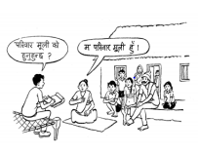
महल २: परिवारमा अक्सर बसोबास गर्ने व्यक्तिको नाम र थर
अक्सर बसोबास गर्ने व्यक्तिको संख्या पारिवारिक विवरणमा भन्दा व्यक्तिगत विवरणमा फरक पर्न आएमा एकिन गरी पारिवारिक विवरणको संख्या व्यक्तिगत विवरणको आधारमा सच्याउनु पर्दछ व्यक्तिगत विवरणको संख्या नै अन्तिम मान्नुपर्दछ।यो संख्या उतार फारामसँग समेत भिडाई एकिन गरी अद्यावधिक गर्नुपर्दछ ।
परिवारका प्रत्येक सदस्यको थर सोधी व्यक्तिको नाम लेखिसकेपछि व्यक्तिको थर समेत स्पष्ट हुने गरी लेख्नुपर्दछ ।
अक्सर बसोबास गर्ने व्यक्तिको दुई थर भएमा दुवै लेख्नुपर्दछ ।जस्तैः सरिता राई (पौडेल)
क्रमशः

Slide 32

महल २: परिवारमा अक्सर बसोबास गर्ने व्यक्तिको नाम र थर
व्यक्तिको नाम थर लेख्दा निम्न कुरामा ध्यान दिनु पर्दछ :
व्यक्तिको नाम लेख्दा जेठो, साहिँली, कान्छा, ठूले, पप्पु, लड्की, करिया जस्ता बोलाउने छोटकरी नाम नलेखी वास्तविक नाम लेख्नु पर्दछ ।
भरखर जन्मेको नामाकरण नभएको बच्चाको नाम लेख्दा नवजात शिशु लेख्नु पर्दछ ।
गणना गर्दा अक्सर बसोबास गर्ने कुनै पनि व्यक्ति छुटाउनु हुँदैन र कसैको पनि दोहोरो लेख्नु हुँदैन।परिवारमा नाता पर्ने र नपर्ने को–को सदस्य छन्, सोधी बुझी सबैको गणना गर्नुपर्छ । नाम लेख्दा पुरा नाम लेख्नुपर्दछ । सकेसम्म abbreviation लेख्नु हुदैन।
क्रमशः

Slide 33

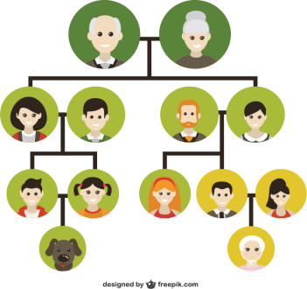
महल २: परिवारमा अक्सर बसोबास गर्ने व्यक्तिको नाम र थर
परिवारमा धेरै जना सदस्यहरू भएको ठूलो वा संयुक्त परिवार भएमा गणना गर्दा मूल हाँगाअनुसार जेठो, जेठीको क्रमबाट जस्तै – परिवारमूली, परिवारमूली पछि परिवार मूलीको श्रीमान् र श्रीमती्, जेठोछोरा, बुहारी, जेठो छोराको छोरा–छोरी, ....... एवं क्रमले अविवाहित छोराछोरी, बुबा, आमाहरुको गणना गर्न उपयुक्त हुन्छ ।
क्रमशः

Slide 34
महल २: परिवारमा अक्सर बसोबास गर्ने व्यक्तिको नाम र थर
परिवारको गणना विवरण लिँदा सकेसम्म परिवारमूलीलाई नै सोधी लेख्नुपर्छ ।
परिवारमूलीबाट विवरण लिन सम्भव नभएमा परिवारको बारे राम्रोसँग जानकारी राख्ने सोही परिवारको सदस्यसंग लिनुपर्दछ नाबालकसंग लिनु हुँदैन ।
मूलीपछिको मुख्य व्यक्तिबाट (मूलीको श्रीमान्र श्रीमती वा त्यसपछिको मुख्य व्यक्ति – बुबा, आमा, भाउजू, दिदी, .....सँग) विवरण लिनुपर्छ ।
क्रमशः

Slide 35
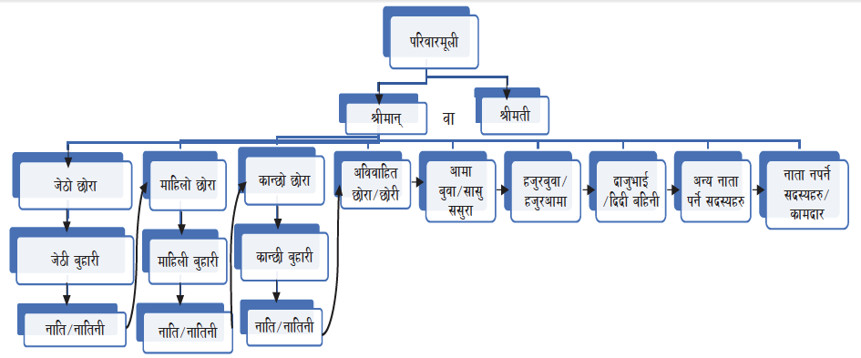
परिवारका सदस्यहरूको गणना गर्दा नाम र थर लेख्ने क्रम
क्रमशः
35

Slide 36
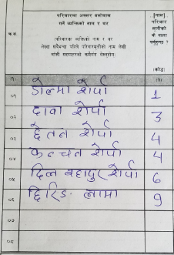
परिवारका सदस्यहरूको गणना गर्दा नाम र थर लेख्ने तरिका
डोल्मा शेर्पाको परिवारमा – डोल्मा (साहिँली), उनका ससुरा दिल बहादुर शेर्पा, नन्द छिरिंग लामा (विवाहित तर डोल्माकै परिवारमा अक्सर बस्ने), एक छोरा दावा, छेतन र कन्चन दुई छोरी रहेछन् । उनका श्रीमान् पेम्बा ९ वर्षदेखि भारतीय सेनामा छन्।ससुराको उमेर ६७ वर्ष भयो र खास कामकाज गर्न पनि सक्तैनन्।घर व्यवहार र आम्दानी खर्चको ब्यवस्थापन डोल्मानै गर्छिन्। नन्द खेतीपाती र घरधन्दाको काममा सघाउँछिन् । घरव्यवहार चलाउने र जिम्मेवारीको अवस्थाले यो परिवारको मूली डोल्मा (साहिँली) नै हुन्छिन् । यहाँ डोल्मा परिवारमूली भइन् र उनको परिवारमा अक्सर बसोबास गर्ने परिवार संख्या ६ जना र पेम्बाको स्थिति अनुपस्थित विदेश हुन्छ ।
क्रमशः

Slide 37
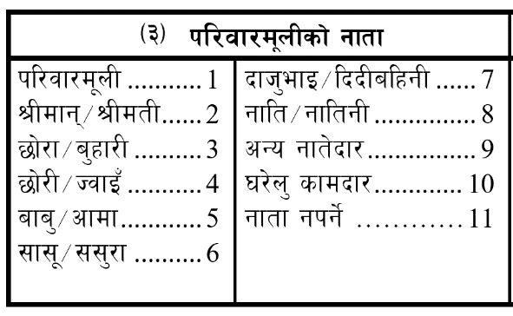
महल ३: ..नाम.. परिवारमूलीको के नाता पर्नुहुन्छ ?
नाता सम्बन्धी प्रश्न
नेपाली समाजमा पारिवारिक संरचनासम्बन्धी अध्ययन गर्न सहज हुन्छ ।
परिवारमा कोही पनि नछुटुन् र कोही पनि नदोहोरिऊन् भन्ने सुनिश्चित गर्छ ।महिलाको प्रजनन् तथा अन्य विवरणहरूको सामन्जस्यता जाँच गर्न सहज हुन्छ ।
यस प्रश्नमा प्रत्येक व्यक्तिलाई तपाईं परिवारमूलीको को हुनुहुन्छ ? वा परिवारमूलीको को पर्नुहुन्छ ? भनी सोध्दा सहि जवाफ आउँछ । परिवारमूलीले उक्त व्यक्तिलाई बोलाउने नाता यहाँ लेख्न खोजिएको हो ।

Slide 38

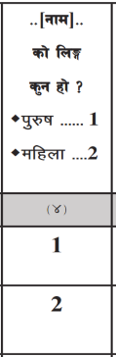
महल ४ : ...नाम...को लिङ्ग कुन हो ?
यस महलमा प्रत्येक व्यक्तिको प्राकृतिक लिङ्ग (Biological Sex) के हो सोधी पुरूष भए कोड 1 र महिला भए कोड 2 यस महलको सम्बन्धित लहरमा लेख्नुपर्छ ।
सुपरिवेक्षकले घरपरिवार सूचीकरण गर्दा कुनै परिवारमा अन्य लिङ्गी व्यक्ति पनि सूचिकृत भएका रहेछन् भने गणकले मूख्य प्रश्नावली भर्दा त्यस्ता व्यक्तिको लागि निजको जन्म हुंदाको लिङ्ग सोधि महिला वा पुरुष के हो वा नछुट्टिनेको हकमा के भन्न रुचाउँछन् सोहि अनुसार लेख्नुपर्दछ ।
क्रमशः

Slide 39

महल ४ : ..नाम..को लिङ्ग कुन हो ?
उत्तरदातालाई नसोधी नामको आधारमा मात्र व्यक्तिको लिङ्ग लेख्नुहुँदैन। केही नामहरू जस्तै अम्बिका, तुलसी, तारा, लक्ष्मी आदि महिला पुरूष दुवै हुनसक्छ। उत्तरदाताले पुरूष, महिला मध्ये कुन लिङ्ग लेख्न भन्दछन् सोही लिङ्ग लेख्नुपर्दछ ।

Slide 40

महल ५: ..नाम..को जन्म कहिले भएको हो र पूरा भएको उमेर कति हो ?
व्यक्तिको उमेर एक महत्वपूर्ण जनसांख्यिक तथ्याङ्क भएकोले गलत उमेर प्राप्त भएमा जनसंख्या सम्बन्धी विश्लेषण तथा प्रक्षेपणहरु सहि हुदैन ।यसमा गणकले विशेष ध्यान पुर्याउनु पर्दछ ।
उमेर लेख्दा व्यक्तिले पूरा गरेको वर्ष मात्र लेख्नुपर्दछ ।एक वर्ष नपुगेको बालबालिका वा भर्खर जन्मेको शिशु भए “००” लेख्नुपर्छ ।
निज व्यक्ति कुन सालमा जन्मेको हो उक्त साल विक्रम संवतमा चार अंकमा उल्लेख गर्नुपर्दछ र जन्म भएको महिना दुई अंकमा लेख्नुपर्दछ ।
क्रमशः

Slide 41
महल ५: ..नाम..को जन्म कहिले भएको हो र पूरा भएको उमेर कति हो ?
यदि कुनै व्यक्तिले जन्म मिति भन्न नसकेमा विगतका कुनै मुख्य घटनाको हाराहारीमा जन्म भएको भए ती घटना कति सालका हुन्, यस्ता घटना उमेर निश्चित गर्ने आधार हुन सक्दछन्, जस्तैः १९९० सालको भूकम्प जाँदा, २००७ सालको आन्दोलन हुँदा, २०१५ सालको आमचुनाव हुँदा, २०३६ सालको जनमत संग्रह हुँदा, २०४५ सालको भूकम्प जाँदा, २०४६ सालको जनआन्दोलन हुँदा, २०७२ सालको भूकम्प जाँदा आदि मा व्यक्ति कति वर्षको भएको थियो भनी सोधेमा उमेर थाहा पाउन सकिन्छ ।
यदि कुनै व्यक्तिले जन्म महिना भन्न नसकेमा कम्तीमा जन्मेको साल मात्र भए पनि लेख्नुपर्दछ ।
यदि कुनै व्यक्तिको जन्म मिति थाहै भएन साल लेख्ने स्थानमा कोड 9998 र महिना लेख्ने स्थानमा कोड 98 लेख्नु पर्दछ ।
क्रमशः

Slide 42
महल ५: ..नाम..को जन्म कहिले भएको हो र पूरा भएको उमेर कति हो ?
कुनै व्यक्तिको नागरिकताको जन्म मिति र वास्तविक जन्म मिति फरक हुन सक्दछ ।यस्तो अवस्थामा वास्तविक जन्म मिति सोधी लेख्नु पर्दछ ।
व्यक्तिको जन्म मिति लेखिसकेपछि पूरा भएको उमेर पनि लेख्नुपर्दछ ।
जन्म मिति स्पष्ट रुपमा भन्न नसकेको अवस्थामा पूरा गरेको उमेर अनिवार्य लेख्नु पर्दछ ।
यदि जन्म मिति इस्वि सम्वतमा वताएमा ५६ वर्ष ८ महिना जोडेर विक्रम सम्बत परिवर्तन गरी लेख्नुपर्दछ ।

Slide 43

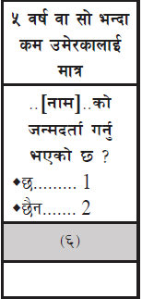
महल ६: ..नाम.. को जन्म दर्ता गर्नुभएको छ ?
(५ वर्ष वा सोभन्दाकम उमेरकालाई मात्र)
जन्मदर्ता भन्नाले कुनै पनि बच्चा जन्मेपछि वडा कार्यालय, गाउँपालिका तथा नगरपालिका जस्ता आधिकारिक ठाउँ वा निकायमा दर्ता गरी प्रमाणपत्र प्राप्त गर्ने बुझिन्छ ।
यो प्रश्न ५ बर्ष वा सोभन्दा कम उमेरका बालबालिकाको विवरण लिंदा सोध्नुपर्दछ ।
यस महलमा जन्म दर्ता गरेको छ भने कोड 1 र छैन भने कोड 2 लेख्नुपर्छ ।
अस्पताल वा अन्य स्वास्थ्य संस्थामा मात्र दर्ता भएकोलाई जन्म दर्ता मानिदैन ।

Slide 44

महल ७: ..नाम..को जात / जाति के हो ?
जात भन्नाले हिन्दू वर्णाश्रम चार जात अन्तर्गतका विभिन्न वर्गका समुदायलाई जनाउँछ ।थरको आधारमा जात जाति लेख्न हुदैंन।
जाति भन्नाले आफ्नो छुट्टै मातृभाषा र संस्कार भएका जनजातिलाई जनाउँछ । उदाहरणको लागि ब्राह्मण, क्षेत्री, कामी, राजपूत, कायस्थ, मारवाडी जात हुन् र लिम्बु, तामाङ, थामी आदि जाति हुन् ।
क्रमशः

Slide 45
महल ७: ..नाम..को जात / जाति के हो ?
जात/जातिसम्बन्धी विवरण एउटै परिवारका सदस्यहरूको समेत फरक फरक हुनसक्दछ । त्यसैले परिवारका सदस्यको गणना गर्दा प्रत्येक महिला, पुरुष, बालक, बालिका, बृद्ध, बृद्धाको जात/जाति के हो सोधी यकिन गरी लेख्नुपर्छ ।
कतिले आफ्नो जात वा जातिको सट्टा थर वा उपजाति जनाउने (लेखाउने) गर्दछन् । यस्तो जनाएमा सो थर वा उपजाति कुन जात वा जातिमा पर्दछ उक्त जातजातिको नाम लेखी कोडबुक अनुसार सम्वन्धित जात/जातिको कोड समेत लेख्नुपर्छ ।
क्रमशः

Slide 46

महल ७: ..नाम..को जात / जाति के हो ?
अन्तरजातीय विवाह भएकोमा र अन्तरजातीय विवाहबाट जन्मेका छोरी वा छोराको जात/जाति आमा वा बाबुको भन्दा फरक हुनसक्दछ ।
परिवारका सदस्यको गणना गर्दा परिवारमूलीको जात/जातिनै अरू सदस्यको जात/जातिमा उतार्नु हुदैन ।
परिवारका सदस्यहरुको जात/जाति लेख्दा उत्तरदाताले बताए बमोजिम नै लेख्नुपर्दछ ।
क्रमशः

Slide 47
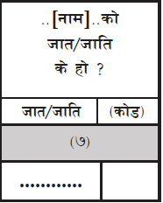
महल ७: ..नाम..को जात/जाति के हो ?
जातजातिको नाम र कोड लेख्ने तरिका
गणकले मुख्य प्रश्नावली किताबमा दिइएको कोड हेरी जात/जातिको नाम र कोडको विवरण भर्नुपर्दछ ।
उक्त विवरण लेख्नको लागि महल ७ मा दुईवटा स्थान दिईएको छ । पहिलो खाली (.......) स्थानमा जात/जातिको नाम लेख्नुपर्दछ र दोस्रो स्थानमा प्रश्नावली किताबमा दिइएको उक्त जात/जातिको कोड लेख्नुपर्दछ ।
क्रमशः

Slide 48
महल ७: ..नाम..को जात/जाति के हो ?
जातजातिको नाम र कोड लेख्ने तरिका
यदि प्रश्नावली किताबमा लेखिएको जात/जातिभन्दा फरक वा कोड उल्लेख नभएका अन्य जातजातिको नाम उत्तरदाताले बताएमा उक्त जात/जातिको नाम पुनः यकिन गरी लेख्नुपर्दछ र कोड लेख्ने स्थानमा खाली नै छोड्नुपर्दछ । विभागले त्यस्ता अन्य जात/जातिको कोड पछि राख्नेछ ।
विदेशी व्यक्तिको हकमा अन्य अन्तर्गत विदेशी लेख्ने र कोडमा 995 लेख्नु पर्दछ ।

Slide 49
महल ८: ..नाम..को पुर्खाको भाषा कुन हो?
कुनै व्यक्तिको आफ्नो परिवार, समुदाय वा जात/जातिमा परम्परागत रूपमा बोलिने गरेको पहिचानको भाषालाई पुर्खाको भाषा वा पुख्र्यौली भाषा भन्ने गरिन्छ ।
यस्ता भाषालाई सम्बन्धित पृष्ठभूमिका व्यक्तिले वर्तमान अवस्थामा बोल्ने गरेको हुन पनि सक्दछ, नहुन पनि सक्दछ ।
सम्बन्धित व्यक्तिको पुर्खाहरूः जिजुबाजे,/बोजु, बाजे/बोजु वा हजुरबा/हजुरआमा कुन भाषा बोल्नुहुन्थ्यो सोही भाषा पुर्खाको भाषा हुनजान्छ ।
क्रमशः

Slide 50
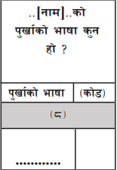
महल ८: ..नाम..को पुर्खाको भाषा कुन हो?
यस प्रश्नबाट कति भाषा पुस्तान्तर हुँदै जाँदा बोल्ने मानिसहरू कम हुँदै गएका छन् वा कुन स्थितिमा छन् भन्ने थाहा हुन्छ ।
भाषा सम्बन्धी कोड प्रश्नावली किताबमा दिईएको छ ।
उदाहरणः भुजेल भाषालाई लिन सकिन्छ । भुजेलहरू नेपालका विभिन्न ठाउँमा छरिएर रहेका छन् । हाल कतिपय स्थानका भुजेलहरूले भुजेल भाषा बोल्न जान्दैनन् । हजुरबा, हजुरआमा वा जिजुबा, जिजुआमा आदिले भुजेल भाषा बोल्ने गरेको तर हाल भुजेल भाषा नजान्नेका लागि यो भाषा पुर्खाको भाषा भयो ।

Slide 51

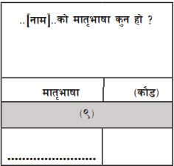
महल ९: ..नाम..को मातृभाषा कुन हो ?
मातृभाषा व्यक्तिको पहिलो बोल्न जानेको भाषा हो ।
परिवार भित्र आमा, बुवा, हजुरआमा, हजुरबुवा, परिवारका अन्य सदस्य, स्याहार सुसार गर्ने व्यक्तिबाट बालबालिकाले पहिलो बोल्न जानेको भाषा नै मातृभाषा हो ।
परिवारमूली र परिवारका अन्य सदस्यहरूको मातृभाषा फरक फरक हुन सक्दछ ।
परिवारको हरेक सदस्यलाई अलग अलग सोधेर मातृभाषाको विवरण लेख्नु पर्दछ ।
क्रमशः

Slide 52
महल ९: ..नाम..को मातृभाषा कुन हो ?
नवजात शिशु वा बोल्ने बेला नभएका शिशुहरूको लागि परिवारमा अक्सर बोल्ने भाषालाई उनीहरूको मातृभाषा मान्नुपर्दछ ।
बोलि नफुटेको नवजात शिशुको बाबु र आमाको मातृभाषा फरक फरक भएमा र परिवारमा अक्सर बोल्ने भाषा निश्चित नभएमा आमाले बोल्ने भाषा लेख्नुपर्दछ ।
विभिन्न व्यक्तिहरू एउटै जातजातिको भए पनि भिन्न सामाजिक, भौगोलिक परिस्थितिमा बसोबास गरेको कारण मातृभाषा फरक हुन सक्दछ ।
क्रमशः

Slide 53
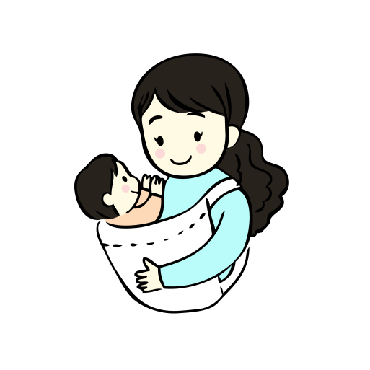
महल ९: ..नाम..को मातृभाषा कुन हो ?
उदाहरणः नेवारी परिवारमा जन्मेको बालकले आमाबाट जानेको पहिलो भाषा नेवारी भाषा भएमा उसको मातृभाषा नेवारी हुन्छ तर आमासँग सिकेको पहिलो भाषा नेपाली भएमा उसको मातृभाषा नेपाली हुन्छ । तसर्थ मातृभाषाको सम्बन्धमा व्यक्ति कुन जातजातिको परिवारसँग सम्बन्धित छ भन्नु भन्दा उसले आमाबाट बोल्न जानेको पहिलो भाषा सम्झनु पर्दछ ।
दुई भिन्न भाषाभाषी वा जातजाति बीच भएको वैवाहिक सम्बन्धबाट जन्मेका सन्तानको मातृभाषा आमाको वा बाबुको वा दुवैको भन्दा फरक पनि हुनसक्दछ । त्यसैले गणना गर्दा मातृभाषा भनेको के हो भन्ने उत्तरदातालाइ बुझाई परिवारका प्रत्येक सदस्यको मातृभाषा एक एक गरी सोधी लेख्नुपर्दछ ।
क्रमशः

Slide 54
महल ९: ..नाम..को मातृभाषा कुन हो ?
उत्तरदाताले भाषाको महलमा आफुले बोल्न नजाने पनि आफ्नो जातिको पुख्र्यौली भाषा नै बताउन सक्दछन् । यसो भएमा जनगणनामा उक्त भाषा बोल्ने व्यक्तिहरूको संख्या धेरै देखिने तर वास्तवमा उक्त भाषा लोप हुने अवस्थामा पुगी संरक्षणको आवश्यकता भएको हुन सक्दछ ।
परिवारका सदस्यहरूको मातृभाषा लेख्दा उत्तरदाताले बताए बमोजिम नै लेख्नुपर्दछ ।
क्रमशः

Slide 55

महल ९: ..नाम..को मातृभाषा कुन हो ?
यदि कुनै व्यक्ति बोल्ने उमेर भइसकेपछि पनि आवाज निकालेर बोल्न नसकी सांकेतिक रुपमा दोहोरो सञ्चार गर्न सक्दछन् भने निज व्यक्तिको मातृभाषा सांकेतिक भाषा जनाउन कोड 62 लेख्नुपर्दछ ।

Slide 56
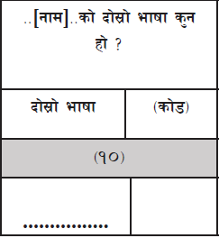
महल १०: ..नाम..को दोस्रो भाषा कुन हो?
मातृभाषा बोल्न जानी सके पछि वक्ताले बोल्न सिकेको अर्को भाषा दोश्रो भाषा हो । अर्थात कुनै व्यक्तिले आफ्नो छिमेकी, समुदाय, कामकाजको क्रममा वा अरुसँग बोलचाल गर्दा सम्पर्क भाषाको रुपमा मातृभाषा बाहेक धेरैजसो बोल्ने भाषा नै दोस्रो भाषा हो ।
कुनै व्यक्तिले बोल्न सिकेको तर छिमेकी, कामकाजको क्रममा वा अरुसँग धेरैजसो बोलचालमा प्रयोग नभएको भाषालाई दोस्रो भाषाको रुपमा लेख्नु हुँदैन ।
क्रमशः

Slide 57
महल १०: ..नाम..को दोस्रो भाषा कुन हो ?
एउटा व्यक्तिको दोस्रो भाषा एउटा भन्दा बढी पनि हुन सक्दछ तर व्यक्तिले दोस्रो भाषाको रूपमा सबभन्दा बढी बोल्ने गरेको भाषालाई दोस्रो भाषामा लेख्नुपर्दछ ।
व्यक्तिले विभिन्न भाषाहरू केही मात्रामा सिकेको भएपनि यदि दोस्रो भाषा प्रयोगमा ल्याउँदैन भने उसको दोस्रो भाषा नभएको मानिन्छ । दोस्रो भाषा वक्ताले प्रयोग गरिरहेको हुनुपर्दछ ।

Slide 58
महल १०: ..नाम..को दोस्रो भाषा कुन हो ?
यदि मातृभाषा बाहेक अरु भाषा राम्रो बोल्न जानेको छैन भने दोस्रो भाषा जानेको छैन भन्ने जनाउन तेर्सो धर्सो (—) दिनुपर्दछ, खाली छोड्नु हुँदैन ।
मातृभाषाको रुपमा उल्लेख भएको भाषालाई दोस्रो भाषाको रुपमा लेख्नुहुँदैन ।
क्रमशः

Slide 59
महल १०: ..नाम..को दोस्रो भाषा कुन हो ?
उदाहरणः
रोल्पाको मगर गाउँमा एक घर क्षेत्रीको छ । क्षेत्रीको परिवार सदस्यले घरपरिवारमा नेपाली भाषा बोल्छन् । तर गाउँ समुदायका मानिससँग मगर भाषा बोल्छन् भने ती क्षेत्री परिवारका सदस्यहरुको दोश्रो भाषा मगर भाषा हो ।
२.तराई/मधेशको कुनै गाउँमा आफ्नो परिवारमा मैथिली भाषा बोल्दछन् तर अन्य समुदाय जस्तै पहाडीमूलका मानिसहरुसँग नेपाली भाषामा कुरा गर्दछन् भने वक्ताको दोश्रो भाषा नेपाली हो ।

Slide 60
भाषाको नाम र कोड लेख्ने तरिका
भाषाको नाम र कोड लेख्ने तरिका
गणकले प्रश्नावली किताबमा दिइएको कोड हेरी पुर्खाको भाषा, मातृभाषा र दोस्रो भाषा अनुसारको नाम र कोडको विवरण भर्नुपर्दछ ।
उक्त विवरण लेख्नको लागि प्रत्येक प्रश्नमा दुई दुईवटा महल दिइएको छ ।
पहिलो महलमा भाषाको नाम लेख्नुपर्दछ र दोस्रो महलमा प्रश्नावली किताबमा भएको कोड हेरी उपयुक्त कोड लेख्नुपर्दछ ।
यदि प्रश्नावली किताबमा लेखिएको भाषाभन्दा फरक वा कोड उल्लेख नभएका अन्य भाषाको नाम उत्तरदाताले बताएमा उक्त भाषाको नाम लेख्नु पर्दछ र कोड लेख्ने स्थानमा खाली नै छोड्नु पर्दछ । विभागले त्यस्ता अन्य भाषाको कोड पछि राख्नेछ ।

Slide 61

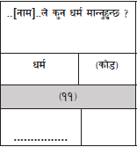
महल ११: ..नाम..ले कुन धर्म मान्नुहुन्छ ?
धर्म भनेको मानिसले मानिआएको संस्कार र विश्वास हो ।
परिवारका प्रत्येक सदस्यले मानी आएको धर्म के हो सोधी गणनाको समयमा हरेक व्यक्तिले मान्ने गरेको धर्मको नाम लेखी सम्बन्धित धर्मको कोड समेत यस महलमा उल्लेख गर्नुपर्दछ ।
एउटै परिवारका सदस्यहरूको धर्म फरक फरक समेत हुन सक्ने कुरालाई दृष्टिगत गरी प्रत्येक सदस्यको धर्म एकएक गरी सोधी स्पष्ट रुपमा लेख्नुपर्दछ ।
क्रमशः

Slide 62
महल ११: ..नाम..ले कुन धर्म मान्नुहुन्छ ?
नेपाल धार्मिक हिसाबले निरपेक्ष तर बहुधार्मिक तथा धार्मिक सहिष्णुता भएको देश हुनाले एउटै व्यक्तिले विभिन्न धर्मसँग सम्बन्धित मठ, मन्दिर, गुम्बा, गुरुद्वारा, मस्जिद, चर्च आदिमा जाने, दर्शन गर्ने, पुजा पाठ गर्ने तथा एक अर्काका चाडपर्वहरू मान्ने गर्दछन् । त्यसकारण दशैं, तिहार, तीज आदि मान्दैमा हिन्दू धर्म नहुन सक्दछ । शेर्पा, तामाङ, गुरुङ आदिले मान्ने ल्होसार मान्दैमा बुद्ध धर्म नहुन सक्दछ ।
क्रमशः

Slide 63
महल ११: ..नाम..ले कुन धर्म मान्नुहुन्छ ?
महादेव, भीमसेन, गणेश, बुद्ध, सरस्वतीजस्ता कतिपय देवी वा देवतालाई एकभन्दा वढी धार्मिक समुदायका मानिसहरूले मान्ने चलन भएकोले कुनै व्यक्तिले मानि आएका त्यस्ता देवताका आधारमा मात्र धर्म छुट्याउनु उपयुक्त हुँदैन।
एकभन्दा बढी धर्म मान्नेलार्इ मूख्य धर्म छुट्याउनुपर्दा जन्म र मृत्यु संस्कारलाई आधार लिई उत्तरदातालाई स्पष्टरुपमा बताउन लगाउनु पर्दछ ।
क्रमशः

Slide 64
महल ११: ..नाम..ले कुन धर्म मान्नुहुन्छ ?
उदाहरणको लागि हिन्दु धर्म मान्ने भए सम्बन्धित महलको सम्बन्धित लहरमा कोड 1 बौद्ध धर्म मान्ने भए कोड 2 लेख्नुपर्दछ ।
यदि फाराममा लेखिएको धर्मभन्दा फरक धर्मको नाम उत्तरदाताले बताएमा उक्त धर्मको नाम लेख्नुपर्दछ र कोड लेख्ने स्थानमा खाली नै छोड्नु पर्दछ । केन्द्रीय तथ्याङ्क विभागले त्यस्ता अन्य धर्मको कोड पछि राख्नेछ ।

Slide 65
कक्षा कार्य तथा छलफल
आफ्नो परिवारको विवरण प्रश्न १४ देखि प्रश्न १७ सम्म तथा व्यक्तिगत विवरण महल १ देखि ११ सम्म नमुना प्रश्नावलीमा भर्नुहोस् ।
विवरण भर्दा देखिएका समस्या केही भएमा छलफलका लागि पालैपालो राख्नुहोस् ।

Slide 66
कक्षा मूल्याङ्कन
  प्रश्नहरूः
  १) सन्दर्भ अवधिमा कोरोनाको कारणले मृत्यु भएका व्यक्तिको प्रश्न १५ को महल ५ मा मृत्युको कारण के हुन्छ ?
  २) मृत्यु हुँदा कुनै व्यक्तिको उमेर ७८ बर्ष ११ महिना भएको रहेछ भने प्रश्न १५ को महल ४ मा कति बर्ष लेख्नुपर्दछ ?
  ३) ३७ बर्षकी कुनै महिला सुत्केरी बेथा लागेर अस्पताल लैजाँदालैजाँदै बाटैमा मृत्यु भएको रहेछ भने प्रश्न १५ को महल ६ मा मृत्यु हुँदाको अवस्था के लेख्नुपर्दछ ?
  ४) हरिशरण २०७५ साल जेठ २० गते कुवेत गएका थिए ।२०७७ सालमा एक महिना बिदामा घर आएका उनी हाल कुवेतमा नै काम गरी बसेका छन् । हरिशरण गएको देश र कोड कसरी लेख्नुपर्दछ ? हरिशरण विदेश गएको कति बर्ष भयो ?
क्रमशः
66

Slide 67
कक्षा मूल्याङ्कन
  प्रश्नहरूः
  ५) श्रीमान् विदेशमा रहेको र विदेशबाट पठाएको पैसाले श्रीमतिले घर चलाइरहेकी छिन् । घरको महत्वपूर्ण निर्णयहरु पनि श्रीमानबाटै हुने अवस्थामा परिवारमूली को हुन्छ ?
  ६) एक बर्ष उमेर पूरा नभएको बच्चाको उमेर कसरी लेख्नुपर्दछ ?
  ७) अस्पताल वा अन्य स्वास्थ्य संस्थामा दर्ता भएकोलार्इ जन्म दर्ता मान्न सकिन्छ की सकिंदैन ?
क्रमशः
67

Slide 68
कक्षा मूल्याङ्कन
  उत्तर
१) 1
२) 78
३) 2
४) कुवेत 1 0 4
3 बर्ष
  ५) यस्तो अवस्थामा श्रीमती नै परिवारमूली हुन्छ ।
  ६) एक वर्ष नपुगेको बालबालिका वा भर्खर जन्मेको शिशु भए “००” लेख्नुपर्छ ।
  ७) अस्पताल वा अन्य स्वास्थ्य संस्थामा दर्ता भएकोलाई जन्म दर्ता मान्न सकिंदैन । जन्म दर्ता हुनको लागि कुनै बच्चा जन्मेपछि वडा कार्यालय, गाउँपालिका तथा नगरपालिका जस्ता निकायमा दर्ता हुनुपर्दछ ।
68

Slide 69
सारांश तथा निष्कर्ष
मुख्य प्रश्नावलीको पारिवारिक खण्ड
प्रश्न १४ मृत्यु सम्बन्धी विवरण
प्रश्न १५ मृत्यु भएका व्यक्तिको विवरण
प्रश्न १६ अनुपस्थित विवरण (विदेश गएका)
प्रश्न १७ विदेश गएका व्यक्तिको विवरण
मुख्य प्रश्नावलीको व्यक्तिगत खण्ड
महल १ क्र.सं.
महल २ परिवारमा अक्सर बसोबास गर्ने व्यक्तिको नाम थर
महल ३ परिवारमूलीको नाता
महल ४ लिङ्ग
महल ५ जन्म मिति तथा उमेर
महल ६ जन्मदर्ता
महल ७ जातजाति
महल ८ पुर्खाको भाषा
महल ९ मातृभाषा
महल १० दोस्रो भाषा
महल ११ धर्म

Slide 70
विस्तृत जानकारीको लागि गणना पुस्तिकाको अनुच्छेद ६.१२० देखि ६.१५७ सम्म तथा अनुच्छेद ७.१ देखि ७.२८ सम्म अध्ययन गर्नुहोस् ।
धन्यवाद!

